Slide 1
Hospodářství světa
Můžeme vyrobit či vypěstovat všechno?

Slide 2
Dělení hospodářství do sektorů
významné odvětví světového hospodářství
z hlediska sektorového rozdělení patří do:
primárního sektoru
Zemědělství – dělení
Těžba nerostných surovin
sekundárního
sektoru
Průmysl
terciérního sektoru
Kvartérní sektor?
Služby – vše co slouží lidem

Slide 3

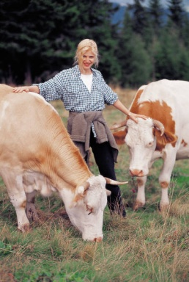
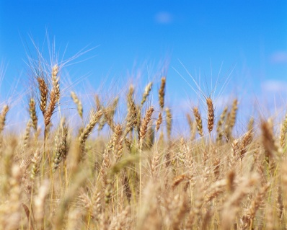

Světové zemědělství
Nejstarší a nejdůležitější zaměstnání lidí – zajišťuje obživu obyvatel a suroviny pro průmyslovou výrobu.
Zemědělství využívá tzv. zemědělskou půdu – pole, louky a pastviny, sady, vinice a chmelnice.
2/3 rostlinná výroba
1/3 živočišná výroba
Typy zemědělství
samozásobitelské
žďárové
závlahové
produkce pro trh
mechanizace

Slide 4
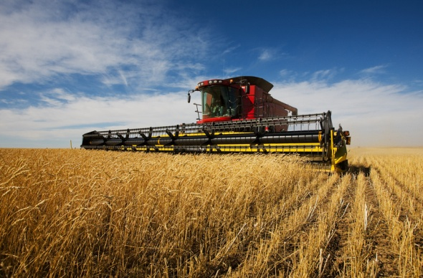
Rozmístění zemědělství
Intenzivní zemědělství
ve vyspělých státech – na menší orné půdě se díky mechanizaci a kvalitě zemědělství vypěstuje velké množství plodin
v rozvojových zemích – mají nekvalitní půdu, nekvalitní plodiny i stáda pro chov,
špatnou mechanizaci, kterou nahrazují lidskou silou
Podmínky:
přírodní
reliéf- nadmořská výška, sklon svahu
podnebí – teplota, srážky, doba slunečního svitu
hospodářské
mechanizace – stroje a zařízení
chemizace - hnojení
kvalita půdy
kvalitní sazenice rostlin a kvalitní stáda

Slide 5
Primér – zemědělství a těžba nerostných surovin

Slide 6
Úkol
Vyhledejte v atlase oblasti s významnou těžbou uhlí, ropy a uranu a dalších nerostných surovin (stříbro, zlato, atd.) a oblasti s významných chovem dobytka a jakého + plodiny.
Zjištění zaznamenejte dozadu do sešitu. Pojmenujte určené oblasti zeměpisně správně. V žádném případě ne zhruba jako např. Asie, ale naopak blíže např. SV Čína nebo oblast Mexického zálivu atd.
Použijte atlas a ne internet!
Můžete pracovat max. ve dvojicích

Slide 7



Zemědělské plodiny
A co brambory?
hlíznaté plodiny
olejniny
řepka
slunečnice
obilniny-pšenice, kukuřice, oves
luštěniny- hrách, čočka
ovoce
citrusybanán
Zemědělské plodiny
pochutiny-
káva, kakao, čaj
pícniny
vojtěška
jetel
zelenina
mrkev, salát, cibule
technické plodiny –
bavlník, tabák, chmel

Slide 8
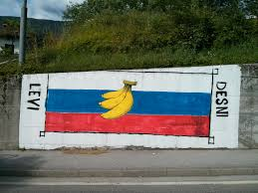
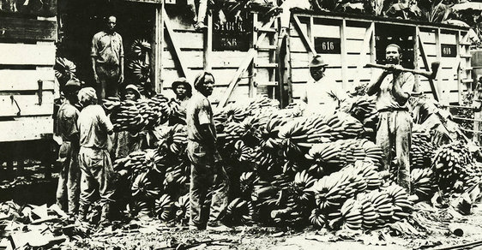
„Banánové republiky“
Hanlivý výraz pro latinskoamerické, karibské a africké státy, které se vyznačují politickou nestabilitou
Název „banánové“ je odvozeno od pěstování banánů – kartely, které se chopily moci a řídily prodej banánů -> korupce

Slide 9
Chov hospodářských zvířat
Nejvíce produktů živočišné výroby pochází z vyspělých zemí mírného pásu.
extenzivní – velká stáda na velkých pastvinách
USA Argentina
CHOV
intenzivní – velkochov
ve velkokapacitních stájích
v hustě zalidněných oblastech – příměstské zemědělství
chov skotu
je rozšířen
po celém světě
chov dobytka na mléko
Nizozemí Německo
Austrálie, Nový Zéland
chov prasat – Čína, USA, Evropa
350 000 ovcí/osoba
Nejdelší plot světa: 5614 km
kuřata a krůty na maso, slepice na vejce

Slide 10
Procvičování a příklady
Vysvětli pojmy:
intenzivní zemědělství
příměstské zemědělství
monokulturní zemědělství
plantážní zemědělství
Tvrzení | ano | ne
Používání hnojiv je znakem intenzivního zemědělství.
Zemědělská výroba nezávisí na přírodních podmínkách.
Málo rozvinuté země nahrazují chybějící techniku lidskými silami.
Při nekvalitní dopravě vznikají velké ztráty plodin.
Rozděl plodiny do pásů:
tropický pás
subtropický pás
mírný pás
rýže setá, bavlník keřovitý, pomerančovník, řepa cukrovka, lilek, brambor, palma datlová,
olivovník evropský, pšenice setá, kávovník,
ananasovník chocholatý, žito seté

Slide 11
Test znalostí – pracujte sami
1. K rostlinám tropů nepatří? a/ citrusy b/ banány c/ cukrová třtina d/ kakaovník | 3. Která rostlina není olejnina? a/ řepka b/ řepa c/ podzemnice olejná d/ palma kokosová
2. Čemu se říká extenzivní chov? a/ chovu zvířat na malé ploše b/ chovu zvířat v budovách c/ chovu slepic d/ chovu zvířat na velké ploše | 4. Slovo PLANTÁŽ znamená? a/ pěstování jedné plodiny na poli b/ způsob setby c/ poli na místě vykáceného pralesa d/ pěstování nenáročných plodin
Správné odpovědi:
a
d
b
c

Slide 12
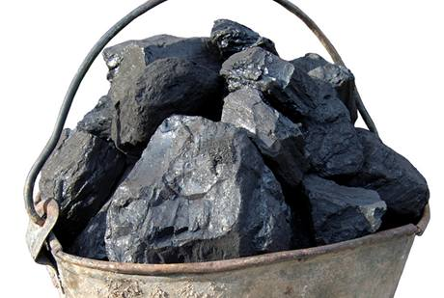
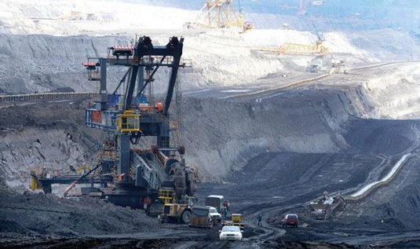
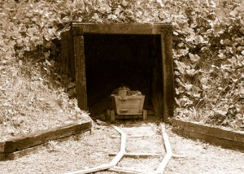
Světová naleziště nerostných surovin

Slide 13
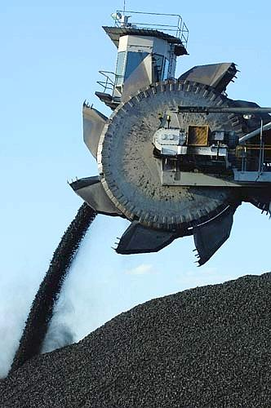
Jaké si řekneme nové termíny a názvy?
Vyčerpatelné neobnovitelné zdroje, jejichž minimální obnova trvá v řádu několika tisíc až miliónů let
S jejich těžbou jsou spojeny i těžké zásahy do krajiny a řada negativních vlivů mající dopad na přírodu
Současná globální ekonomika a rychlý růst průmyslové výroby vyžadují stále větší objem nerost. surovin
Při dnešním tempu těžby hrozí, že řada nerost. surovin bude vytěžena v horizontu několika desítek let
Vyspělé státy proto raději dovážejí suroviny z chudších zemí, aby ochránily své nerost. bohatství. (USA,SRN)
Surovina | životnost zásob
uhlí, dobyvatelné zásoby | 150–220 let
zemní plyn | 60–70 let, jiné odhady jdou až ke 200 letům
ropa, ověřené zásoby | 40–45 let
uran | 100 let bez recyklace 140 let s recyklací
48%
12%
Graf podílu světové těžby nerost. surovin
Předpokládaná doba vyčerpání strategických surovin

Slide 14

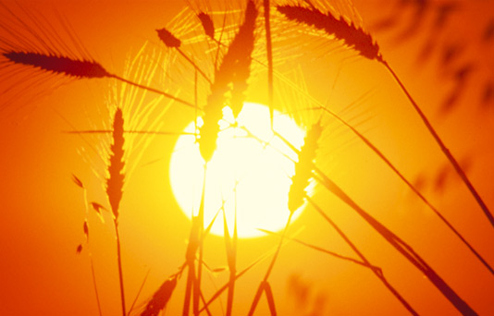
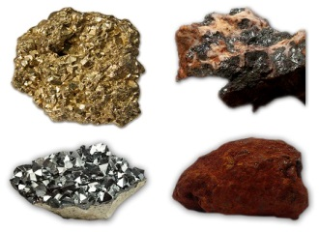
Co již víme?
Přírodní zdroje jsou všechny složky krajinné sféry a jejich součásti, které člověk využívá k uspokojování svých potřeb. Můžeme je rozdělit na:
Nevyčerpatelné ( např. sluneční energie)
Nelze prakticky vyčerpat
Vyčerpatelné neobnovitelné (např. ropa, rudy, uhlí)
člověk je těží rychleji než se dokážou obnovit
Vyčerpatelné obnovitelné (např. dřevo, voda)
Jsou schopné rychlejší obnovy než člověk spotřebuje

Slide 15
1. Paliva
  a) Ropa
  je nezbytnou surovinou pro výrobu pohonných hmot, léčiv, topných olejů, umělých hmot a pracích prostředků.
  Hlavní oblasti těžby jsou v Perském zálivu, Rusku, severní Americe, Venezuele, Severním moři a severní Africe. Ročně se jí vytěží asi 3000 mil. tun.
  Pro přepravu ropy slouží zejména tzv. ropovody.
  b) Zemní plyn
  Ložiska ropy jsou často doprovázena ložisky zemního plynu. Nejvíce jej vytěží Rusko, USA, Nizozemsko a Norsko. Roční těžba se pohybuje okolo 2200 mld. m3.
  c) Uran
  Mezi paliva, resp. jaderná paliva, řadíme především uran, sloužící nejvíce jaderným elektrárnám. Nejvíce uranových rud se těží v Severní Americe, Austrálii a Francii.
  d) Uhlí
  dělíme ho na černé (3500 mil tun/rok) a hnědé (1000 mil. tun/rok). Jeho těžba je soustředěna na severní polokouli. Nejvíce uhlí vytěží Čína, Rusko, USA, z evropských zemí Německo, Polsko a Británie. Uhlí se používá především jako palivo v tepelných elektrárnách, ale také k výrobě léčiv, barviv a umělých hmot.
2. Rudy
  Jsou vzhledem ke geologické minulosti planety po zeměkouli silně rozptýlené. Největší těžba žel. rudy je v Číně, Rusku, na Ukrajině a v Brazílii. Bauxit se dobývá v Austrálii, Guineji a na Jamajce. Měď zase patří mezi barevné kovy. Těží se v Chile, USA, v Rusku.

Slide 16
3. Ostatní významné suroviny
  průmysl potřebuje kromě paliv a rud i další suroviny, mezi nimiž jsou např. fosfáty, sůl a síra. Sklářské písky jsou pro výrobu skla, kaolin na keramické výrobky, dále pak písek, štěrkopísek, žula, vápenec.
  Drahé kovy, kam se řadí zlato, stříbro a platina, se používají jak k dekoračním účelům, tak třeba v elektrotechnice. Zlato a platina se těží v Jižní Africe, stříbro v Mexiku. Diamanty především v Rusku a Africe (JAR, Sierra Leone…)

Slide 17
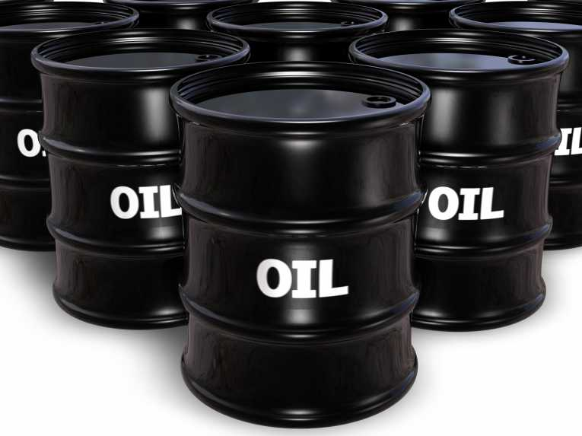
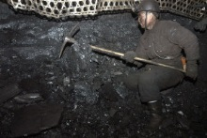
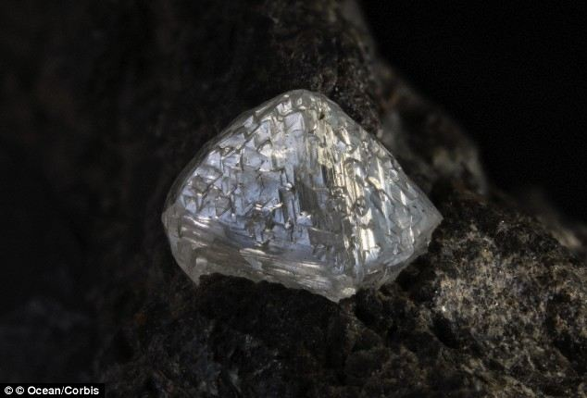
World sites of mineral deposits
Match the States with correct mineral.
Mexico
Coal
Diamonds
USA
China
Cooper
Oil
Natural gas
Russia
JAR
Iron ore
Gold
Silver

Slide 18
Test znalostí
Mezi paliva nepatří a/ Uhlí b/ Ropa c/ Měď d/ Uran | Vyčerpatelnou neobnovitelnou surovinou je: a/ dřevo b/ voda c/ ropa d/ všechny suroviny jsou nevyčerpatelné a obnovitelné
Mezi největší těžaře ropy patří a/ Holandsko b/ Austrálie c/ Argentina d/ Saudská Arábie | Barevný kov je: a/ měď b/ železo c/ diamant d/ ocel
Test na známku
c
d
c
a
Správné odpovědi:

Slide 19
Sekundér - Průmysl
Co se ti vybaví, když se řekne průmysl?

Slide 20
Průmysl - industrie
Je významným výrobním odvětvím světového hospodářství.
Průmyslové výrobky využívá člověk k práci, v domácnosti i ve volném čase.
Průmysl velmi rychle zavádí do výroby vědecké objevy a technické vynálezy.
Nové výrobky tak stále více ulehčují lidem život.

Slide 21
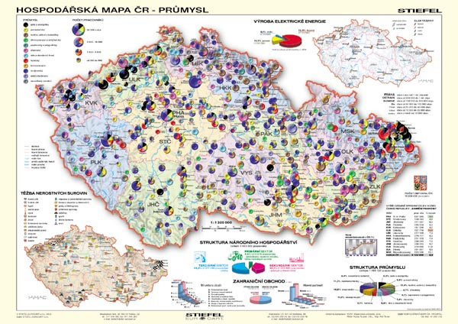
Lokalizační faktory jsou: poloha, zdroje surovin a energie, voda, kvalifikovaná pracovní síla, doprava, odbyt výrobků, životní prostředí, finance.

Slide 22
Základní dělení průmyslu:
průmysl
těžební
těžba nerostných surovin
zpracovatelský
zpracování surovin
energetika
výroba a rozvod energie

Slide 23
Pokus se uvést vše, k čemu se dají průmyslové výrobky využívat...
např. k práci, v domácnosti, ve volném čase (pračky, auta, sportovní potřeby atd.)

Slide 24
Průmyslová revoluce
zásadní změny ve všech hospodářských sektorech
vyberte co tomu odpovídá
V jakém období ve světě proběhla?
přechod od ruční výroby ke strojní výrobě v továrnách
přechod od strojní výroby v továrnách k ruční výrobě v manufakturách
ve 12. až 14.stol
v 15. až 17.stol
v 18. až 20.stol

Slide 25
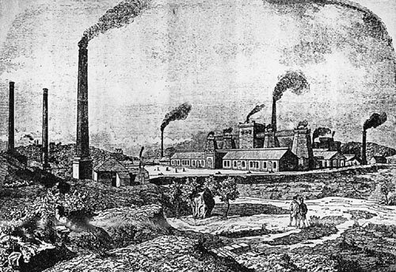
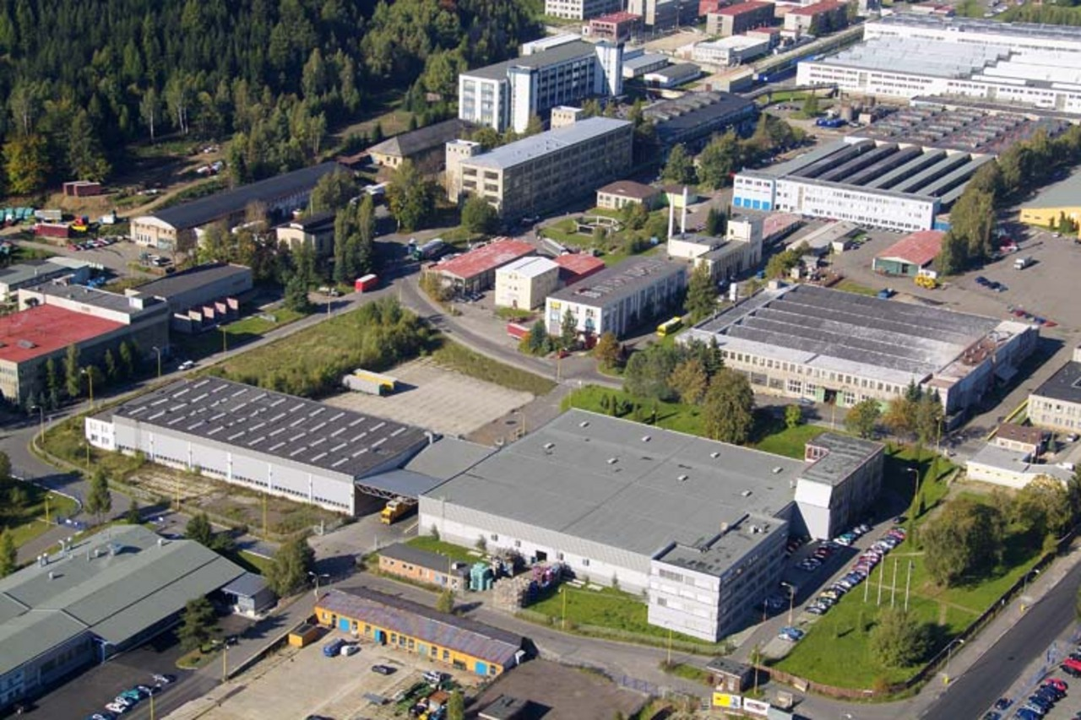
Vývoj průmyslu: konec 18. století = průmyslová revoluce x 70. léta 20. století = vědecko-technická revoluce

Slide 26
další dělení:
těžký
hutnický
strojírenský
chemický
těžba
energetika

Slide 27
lehký
textilní
oděvní
potravinářský
dřevozpracující
sklo a keramika
papírenský atd.

Slide 28








Rozdělte výrobky podle toho, zda jsou výsledkem lehkého nebo těžkého strojírenství
LEHKÉ
TĚŽKÉ

Slide 29
Energetika
Atlas: Dnešní energetický svět od strany 16
Podívej se na mapu a popiš země světa podle podílu výroby elektřiny z různých zdrojů
Svá tvrzení vždy odůvodni
https://www.svetenergie.cz/cz/filmy

Slide 30
Poznámky
Jaké existují druhy elektráren?
Jaké země mají největší podíly výroby elektřiny pomocí jakých elektráren? Proč?
Vždy porovnej s ČR
Od teď vždy hledej klady a zápory jednotlivých typů elektráren

Slide 31
Tepelná elektrárna
mají obrovské dopady na životní prostředí, potřebují velké zdroje vody pro výrobu páry ložiska hnědého uhlí a největší elektrárny jsou v severních Čechách Prunéřov, Počerady, Tušimice, dále v Polabí Chvaletice, a na Ostravsku Dětmarovice.
Německo chce do roku 2038 zavřít všechny uhelné elektrárny, Rakousko do roku 2025
Švýcarsko bez uhelných elek.
https://www.cez.cz/cs/o-cez/vyrobni-zdroje/uhelne-elektrarny-a-teplarny/flash-model-jak-funguje-uhelna-elektrarna
https://www.irozhlas.cz/zpravy-domov/uhli-klima-cez-energetika-obnovitelne-zdroje_1904020600_jab

Slide 32
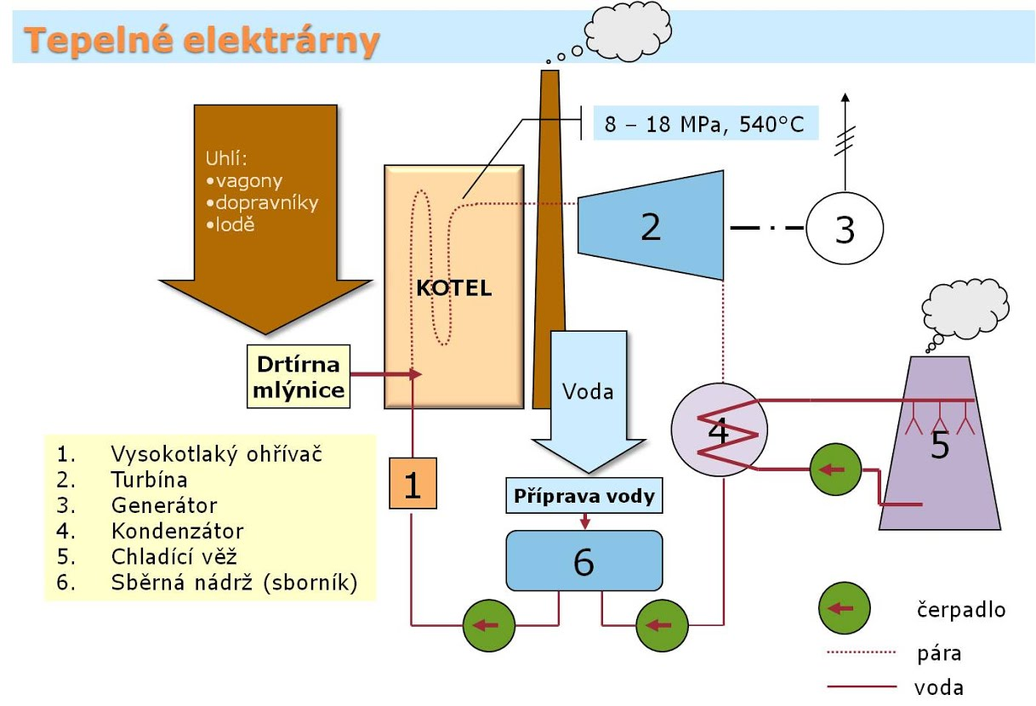

Slide 33
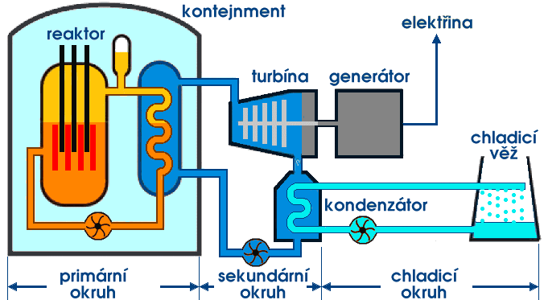
Jaderná elektrárna
potřebují daleko méně paliva, zásoby uranu jsou dostatečné, nutný velký zdroj vody a problémem je využití či uložení vyhořelého paliva.
Máme dvě jaderné elektrárny, v jižních Čechách u Týna nad Vltavou - Temelín na jižní Moravě u Třebíče - Dukovany
K březnu 2019 bylo v provozu 445 jaderných reaktorů ve třiceti zemích světa
https://www.youtube.com/watch?v=2FGIeUDeZmk

Slide 34
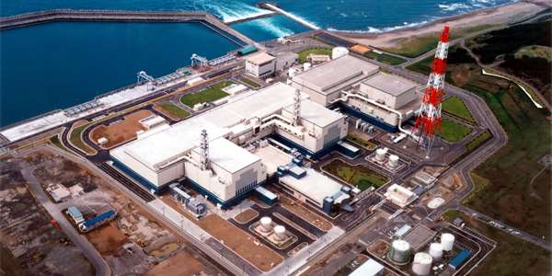
Jaderná elektrárny
Největší jaderná elektrárna se nachází v Japonsku (Kašiwazaki/Záporoží)

Slide 35
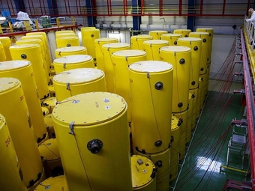
Uložení jaderného paliva
Úložiště jaderného odpadu

Slide 36
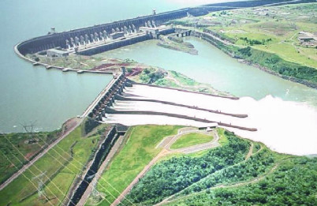
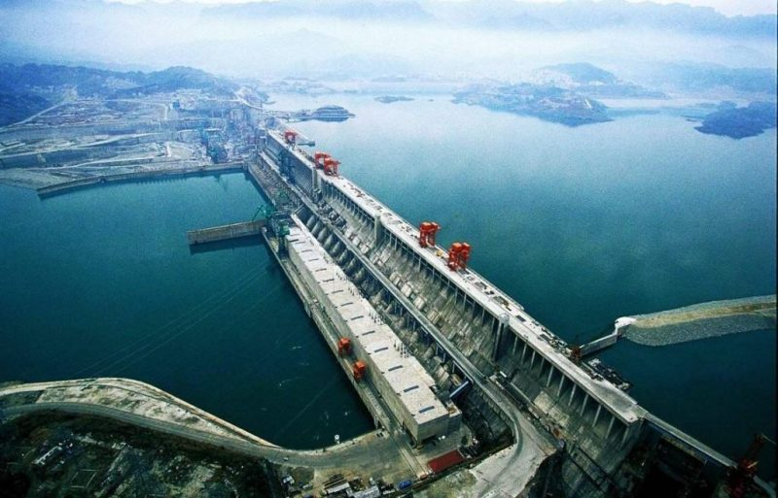
Vodní elektrárny
jsou závislé na dostatku vody, výroba je levná, ale není tolik efektivní
Největší vodní elektrárna je Tři soutěsky
84,7 miliardy kilowatthodin (Temelín 13,2 miliardy kWh
Itaipú vs. Tři soutěsky

Slide 37
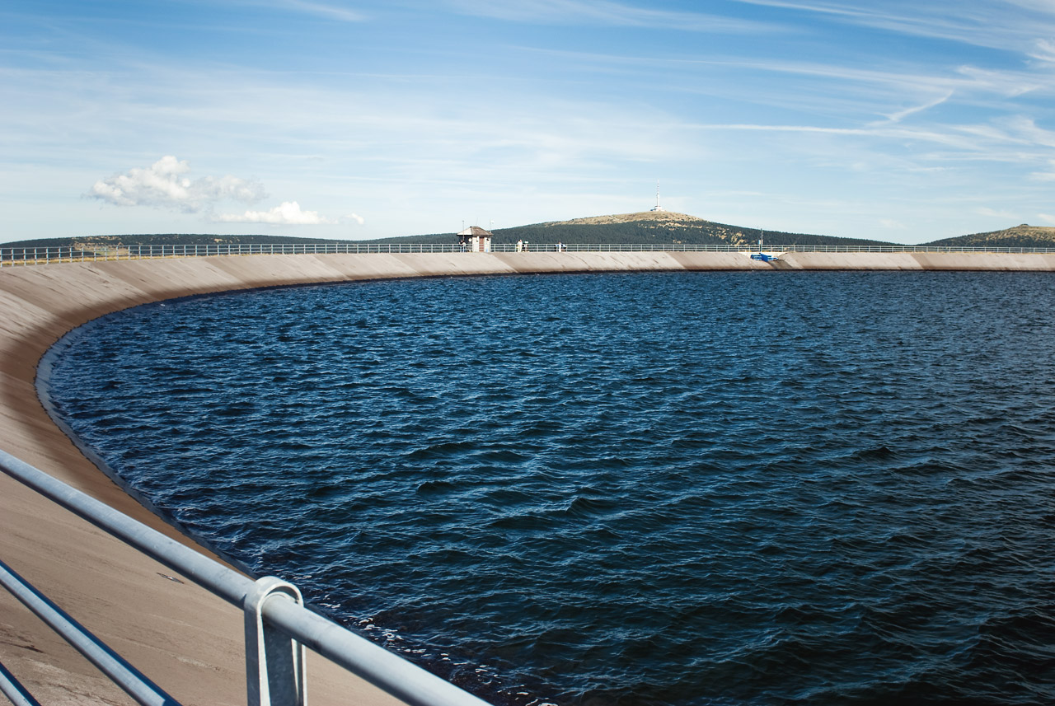
Obr. 5 Dlouhé Stráně horní nádrž –
v pozadí Praděd

Slide 38
Větrné a solární elektrárny
v dnešní době žádané, výroba elektřiny je velmi drahá (vybudování větrníků či solárních panelů) jsou umístěny po celém světě
https://www.nazeleno.cz/5-nejvetsich-slunecnich-elektraren-na-svete.aspx
https://technika.denikplus.cz/1305-nejvyssi-vetrna-elektrarna-sveta-ma-unikatni-system-precerpavani-vody.html
http://www.solariusenergy.cz/produkty/zajimavosti/45-nejvetsi-vetrna-elektrarna-na-svete

Slide 39
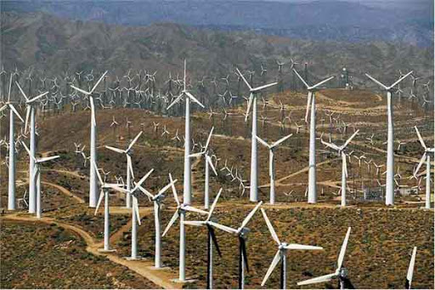
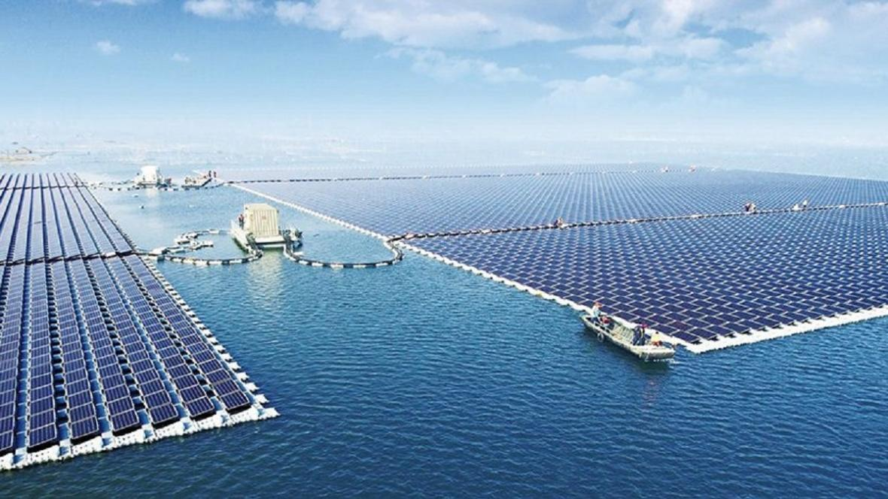
Největší plovoucí solární elektrárna - Čína

Slide 40
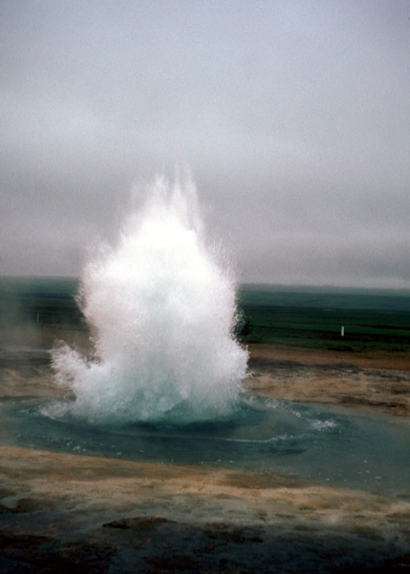
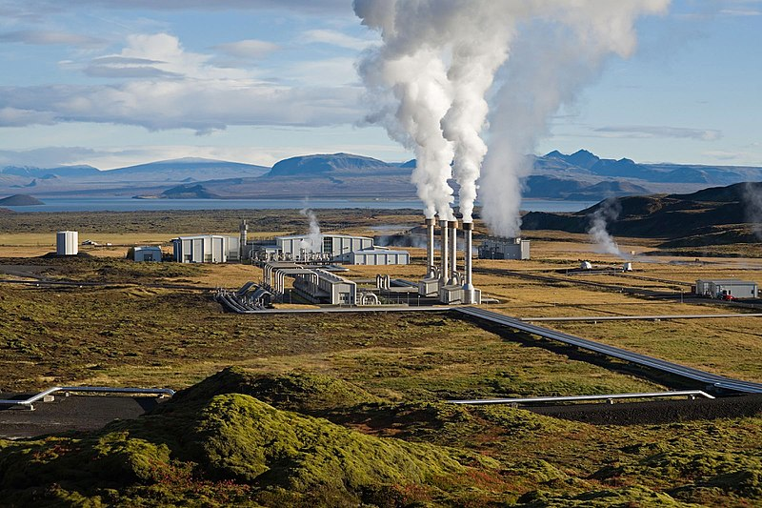
Geotermální energie
Teplo zemského jádra)
Geotermální elektrárna Nesjavellir ležící v národním parku Þingvellir je největší svého druhu na Islandu, produkuje 120 MW elektrické energie a zároveň ohřívá 1800 litrů vody za minutu.

Slide 41
Rozhovor s Milošem Zemanem - iRozhlas
„Pokud jde o těžbu, přečetl jsem si, že stále ještě největším podnikem v Karlovarském kraji je Sokolovská uhelná a že průměrný plat v této společnosti je 34 tisíc korun, což je vysoko nad regionálním, ale dokonce i celostátním průměrem. Proč tedy zabíjet slepici, která snáší zlatá vejce,“ uvažoval prezident Miloš Zeman na návštěvě Karlových Varů v polovině března.
„Ta hysterie, kterou vidím v Německu, špatně skončí. Už dnes mají nejdražší elektřinu. A až odstaví jaderné elektrárny, protože vítr občas nefouká a slunce nesvítí, tak ji budou dovážet. A odkud, když ne od nás, pokud neuděláme totéž,“ pokračoval.

Slide 42
Zpracovatelský průmysl – těžký průmysl
Zpracovává vytěžené rudy -> kovové materiály
Rozdělujeme hutnictví železa (černá metalurgie) a neželezných kovů (barevnou metalurgii)
z řeckého metallourgos, pracovník s kovem
Co produkuje černá metalurgie?

Slide 43
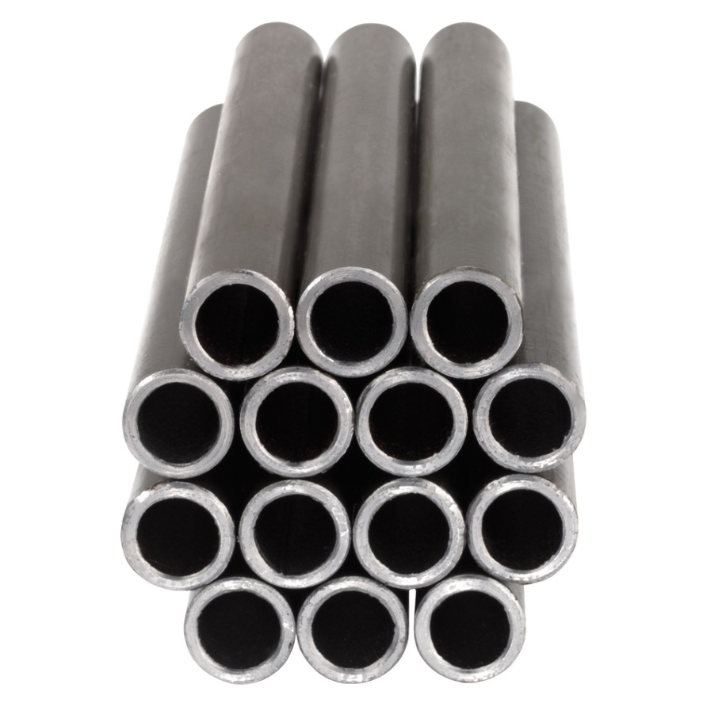
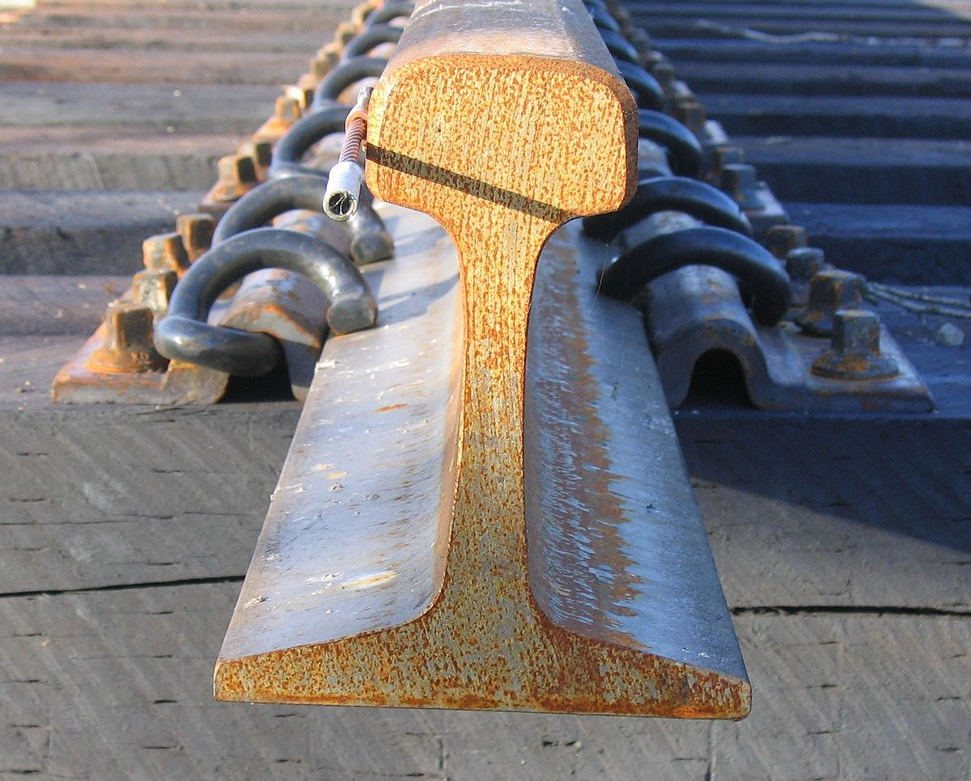

Slide 44
Černá metalurgie
Rozhodující průmyslové odvětví v době průmyslové revoluce -> zejména v jakých oblastech světa?
- USA, Evropa v místech těžby žel. rud a černého uhlí

Slide 45
Barevná metalurgie
Energeticky velmi náročné
Taví rudy barevných kovů a vyrábí ryzí kovy i jejich slitiny
Výroba hliníku je nejvýznamnější – jak se jmenuje ruda hliníku?
Bauxit
Výroba je energeticky náročná jak na elektřinu, tak i na vodu
Velké hliníkárny v oblastech levné el. energie – Kde?

Slide 46
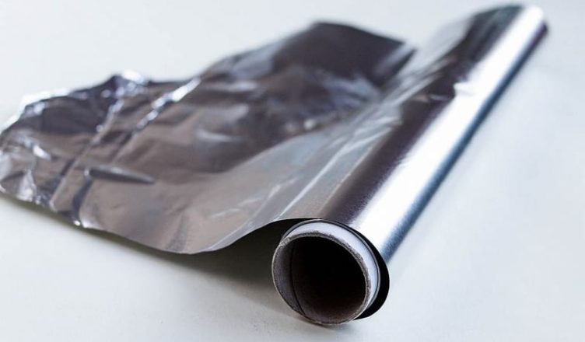
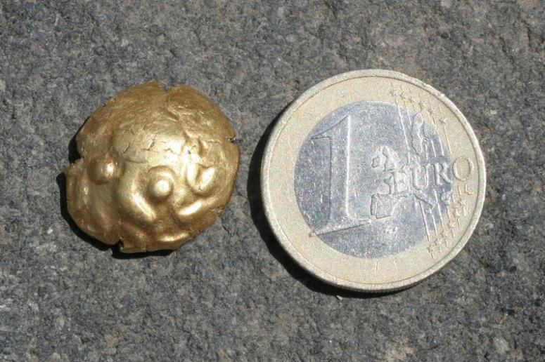

https://cz.sputniknews.com/svet/201808207924800-slitina-veda-odolnost-vynalez/

Slide 47
Zpracovatelský průmysl – strojírenský průmysl
Nejdůležitější průmyslové odvětví
Především vyspělejší země – proč?
Dostatek kvalifikovaných pracovníků
Široké spektrum oborů a výrob
Co vyrábějí závody těžkého strojírenství?
- (stavební stroje, turbíny, lokomotivy…)
Bezprostředně navazují na hutnické podniky
Další vyrábějí zemědělské stroje nebo – potravinářské, textilní, obráběcí stroje
Spotřební zboží – kola, nářadí, hřebíky

Slide 48
Průmysl světa - shrnutí
lokalizace nových průmyslových objektů je stále více ovlivňována mezinárodní dělbou práce a ekonomickou integrací
zasahují zde i ekologové
technologické parky - vědeckovýzkumné komplexy při univerzitách
laboratoře, vědecké a výzkumné závody (např. Sillicon Valley nebo Isar Valley)
charakteristické pro rozmístění průmyslu je jeho střediskový charakter

Slide 49
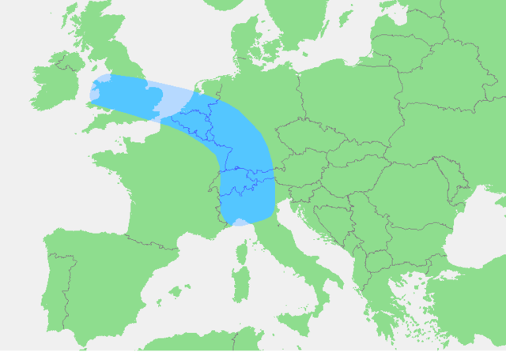
Průmyslové oblasti světa
Učebnice str. 77

Slide 50
ÚKOLY
Vyjmenujte dva libovolné průmyslové výrobky a řekněte, z čeho se vyrábějí a ke kterému odvětví patří.
Představte si, že máte hodně peněz a chcete si založit průmyslový podnik. Jaké nároky by mělo splňovat místo, které si jako sídlo podniku vyberete ? Typ podniku si můžete zvolit jaký chcete. Zde jsou nějaké možnosti: pekárna, hala na výrobu automobilu Škoda Octavia, rafinérie ropy, obuvnický závod, závod na výrobu letadla Boeing 747, sklářská huť, výroba nábytku, vodní elektrárna

Slide 51
Terciér - služby
Co vše jsou služby?

Slide 52
Doprava (atlas 38-39)
Jaké znáš druhy dopravy?
Železniční, silniční, lodní/námořní, letecká, potrubní
Jaké funkce splňuje světová doprava?
Nákladní, osobní
Zamysli se jaký význam mají pro společnost jednotlivé druhy dopravy. Co zajišťují?
Velká konkurence -> cena

Slide 53
Práce s učebnicí
str. 90
Podívej se na tabulku. Pořádně si jí prohlédni.

Slide 54
Letecká doprava (LD)
Vyjmenuj klady a zápory LD
+
Globální propojování světa -> rychlá doprava
Přeprava rychle zkazitelného zboží či orgánů
-
Velké finanční náklady
Není to doprava „z domu do domu“
Největší letiště -> nejvýznamnější světová města
Podívej se do atlasu a vypiš si alespoň 5 světově významných letišť (které je největší na světě?)
https://www.letuska.cz/magazin/cestujeme-po-svete/nejvetsi-nejlepsi-nejvytizenejsi-jak-jsou-na-tom-svetova-letiste

Slide 55
Letecká doprava
Velká konkurence -> tlak na cenu letenek
Osobní/nákladní, vnitrostátní/mezinárodní
Co je to nízkonákladové společnosti?
Co jsou to charterové lety?
Je nepravidelný letecký spoj, který se objednává pro velké skupiny cestujících, jeho opakem je pravidelný let

Slide 56
Riziko nehody
Nejbezpečnější doprava – zemře méně lidí než na českých silnicích za 1 rok!
Pokud by člověk cestoval letadlem každý den, musel by čekat 14 tisíc let, než by zažil leteckou katastrofu

Slide 57
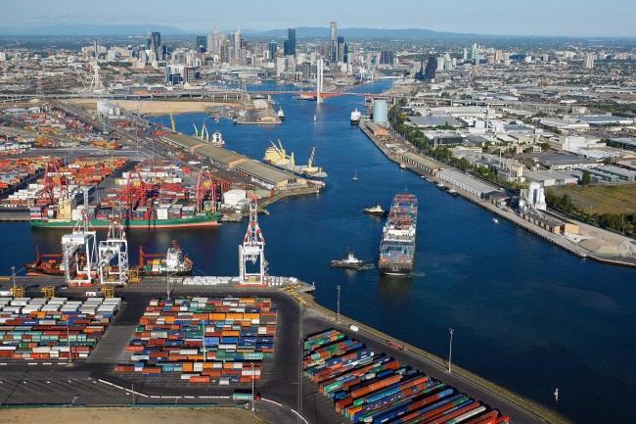
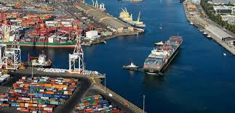
Námořní doprava (ND)
Učebnice str. 92
Proč se v dnešní době staví lodě s velkou kapacitou?
Jaký je stav historických přístavů?

Slide 58
Námořní doprava
Vyjmenuj klady a zápory LD
+
Globální propojování světa -> rychlá doprava
Přeprava velké množství nákladu
-
Velké finanční náklady (přístavy, kanály..)
Není to doprava „z domu do domu“
Relativně pomalá

Slide 59
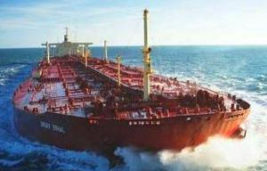
Námořní doprava
Tankery – lodě pro přepravu ropy
Bývalý největší tanker a zároveň loď na světě -> Seawise Giant (1979-2009)
Nosnost 574 000 t a rychlost 16 uzlů (kolik v přepočtu na km/h?)
1,852 km/h
Délka 460 m!!
https://www.youtube.com/watch?v=b9BSoqYzUVQ

Slide 60
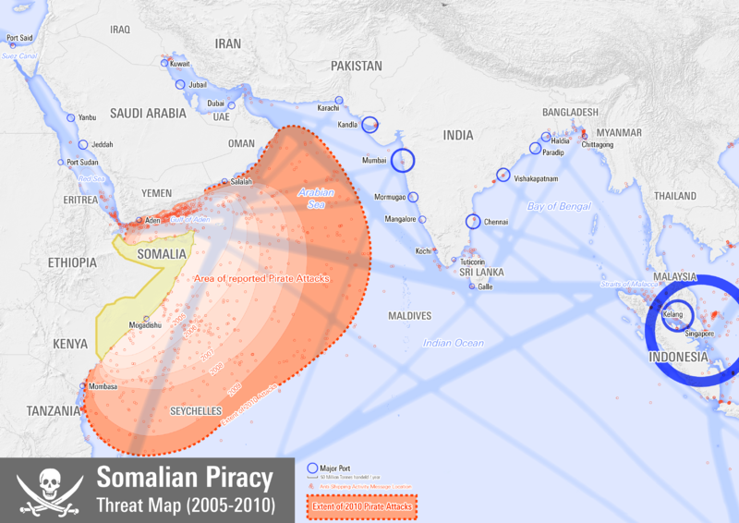
Novodobé pirátství
Somálsko
Unášejí ropné tankery směřující do Evropy a žádají velké výkupné
https://videacesky.cz/video/jak-somalsti-pirati-vydelavaji-penize
Oblast působení somálských pirátů

Slide 61
Silniční doprava (SD)
Rozsah neustále stoupá (objem i význam)
Především přeprava osob, zboží podléhající zkáze
Je hustota silniční sítě rovnoměrná či nerovnoměrná?
Kdo má nejvíce silnic a dálnic na světě? V Evropě?
(USA, Evropa- Německo, Francie)
Co znamená zkratka TIR?
Označení pro dálkovou nákladní přepravu
https://automix.denik.cz/zivot-ridice/obrazem-rekordni-silnice-z-celeho-sveta-kde-lezi-vubec-nejdelsi-kus-asfaltu-20171108.html

Slide 62
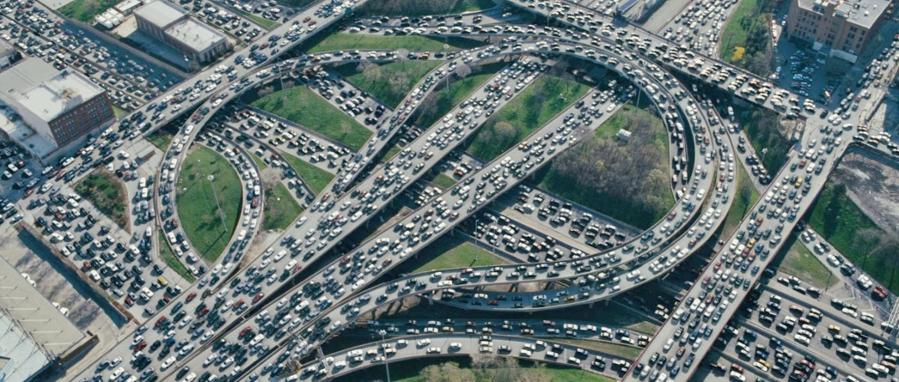
Silniční doprava
Vyjmenuj klady a zápory
+
Přeprava „z domu do domu“
Pohodlná
-
Krátké vzdálenosti
Nešetrná k životnímu prostředí

Slide 63
Kuriozity
https://www.youtube.com/watch?v=AFN566li_mY
Ruská Jaroslav
https://www.jenprocestovatele.cz/18-nejuzasnejsi-silnic-sveta-ktere-milovnici-dlouhych-cest-musi-videt/

Slide 64
Železniční doprava (ŽD)
Jaký je význam tohoto druhu dopravy?
Nejvýznamnější doprava
Vyjmenuj klady a zápory (sám/a si vypiš)

Slide 65
ŽD
Modernizace tratí
Nejvíce využívaná doprava v plošně velkých státech (USA, Rusko, Kanada – nejdelší železniční tratě)
Kde bude největší hustota žel. tratí?
Evropa, S. Amerika, Japonsko
Výstavba tratí pro „rychlovlaky“
https://www.youtube.com/watch?v=meEjjqER4O4

Slide 66
Potrubní doprava (PD)
Co přepravuje tento druh dopravy?
Tekuté a plynné látky – jaké?
Plynovody a ropovody
Nejvíce se jich nachází v USA, Rusko – Evropy, Západní Evropa a oblast Perského zálivu

Slide 67
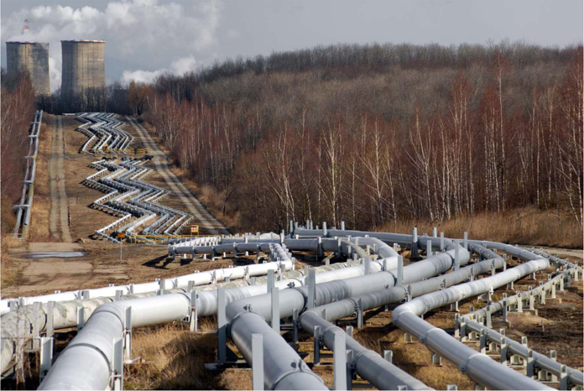
Kuriozity
Nejdelší ropovod – Družba (4000 km)
Nejdelší plynovod – není dostavěný (2022) – Síla Sibiře (3968 km)
https://www.idnes.cz/technet/technika/hyperloop-stavba.A151027_155357_tec_technika_vse

Slide 68

Telekomunikace (spoje)
Zajišťují dopravu zpráv a přenos informací
Nabývá stále většího významu a modernizuje se
Co sem patří?
Poštovní služby, telefonní služby, média

Slide 69
Terciér - Služby
Je to specifický ukazatel vyspělosti zemí -> čím vyšší podíl služeb na HDP, tím vyspělejší země
Služby jsou činnosti „sloužící“ lidem
Nelze je měřit ani skladovat

Slide 70
Dělení
Individuální – cestovní ruch, kadeřnictví, čistírna, apod.
Kolektivní – obrana státu, školství, justice, osvětlení ulic apod.
Hrazené – hrazené ze státního rozpočtu -> z daní
Placené – zákazník si je platí sám

